Slide 1
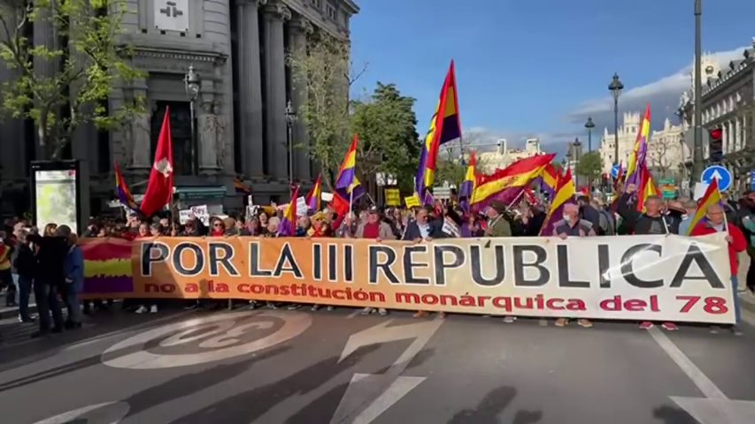
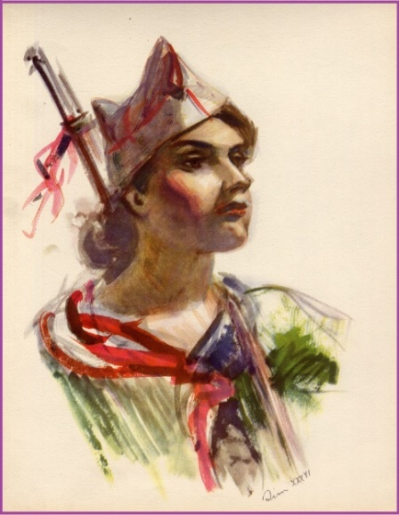
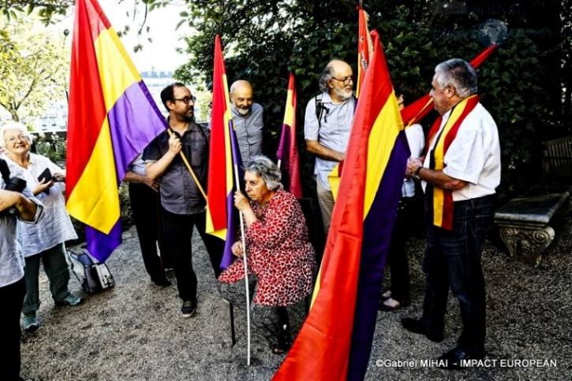
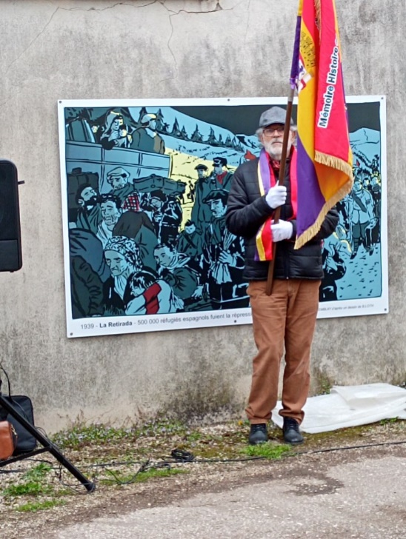
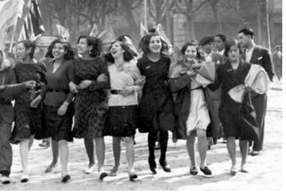
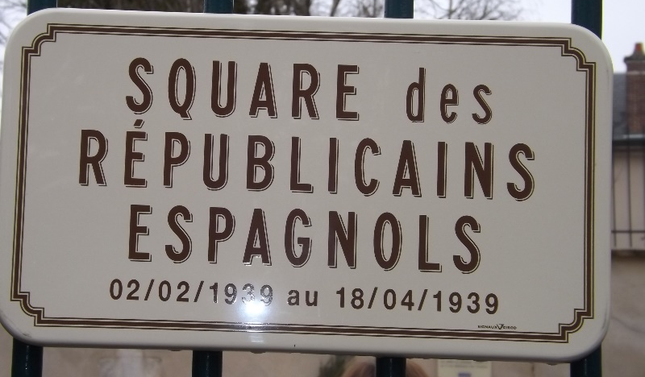
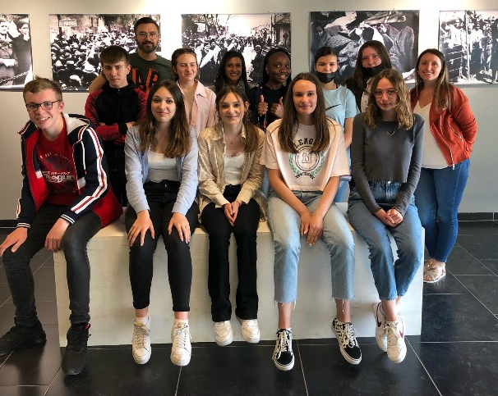
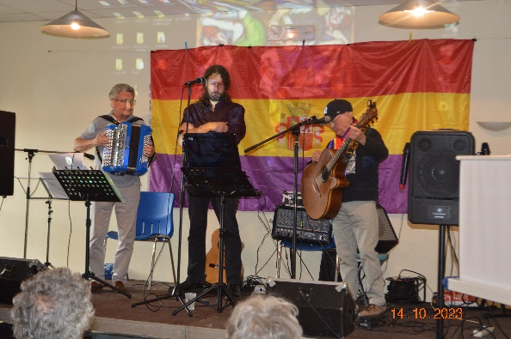
2008/2023 15 ans de MHRE au service de la Mémoire des Républicains Espagnols

Slide 2
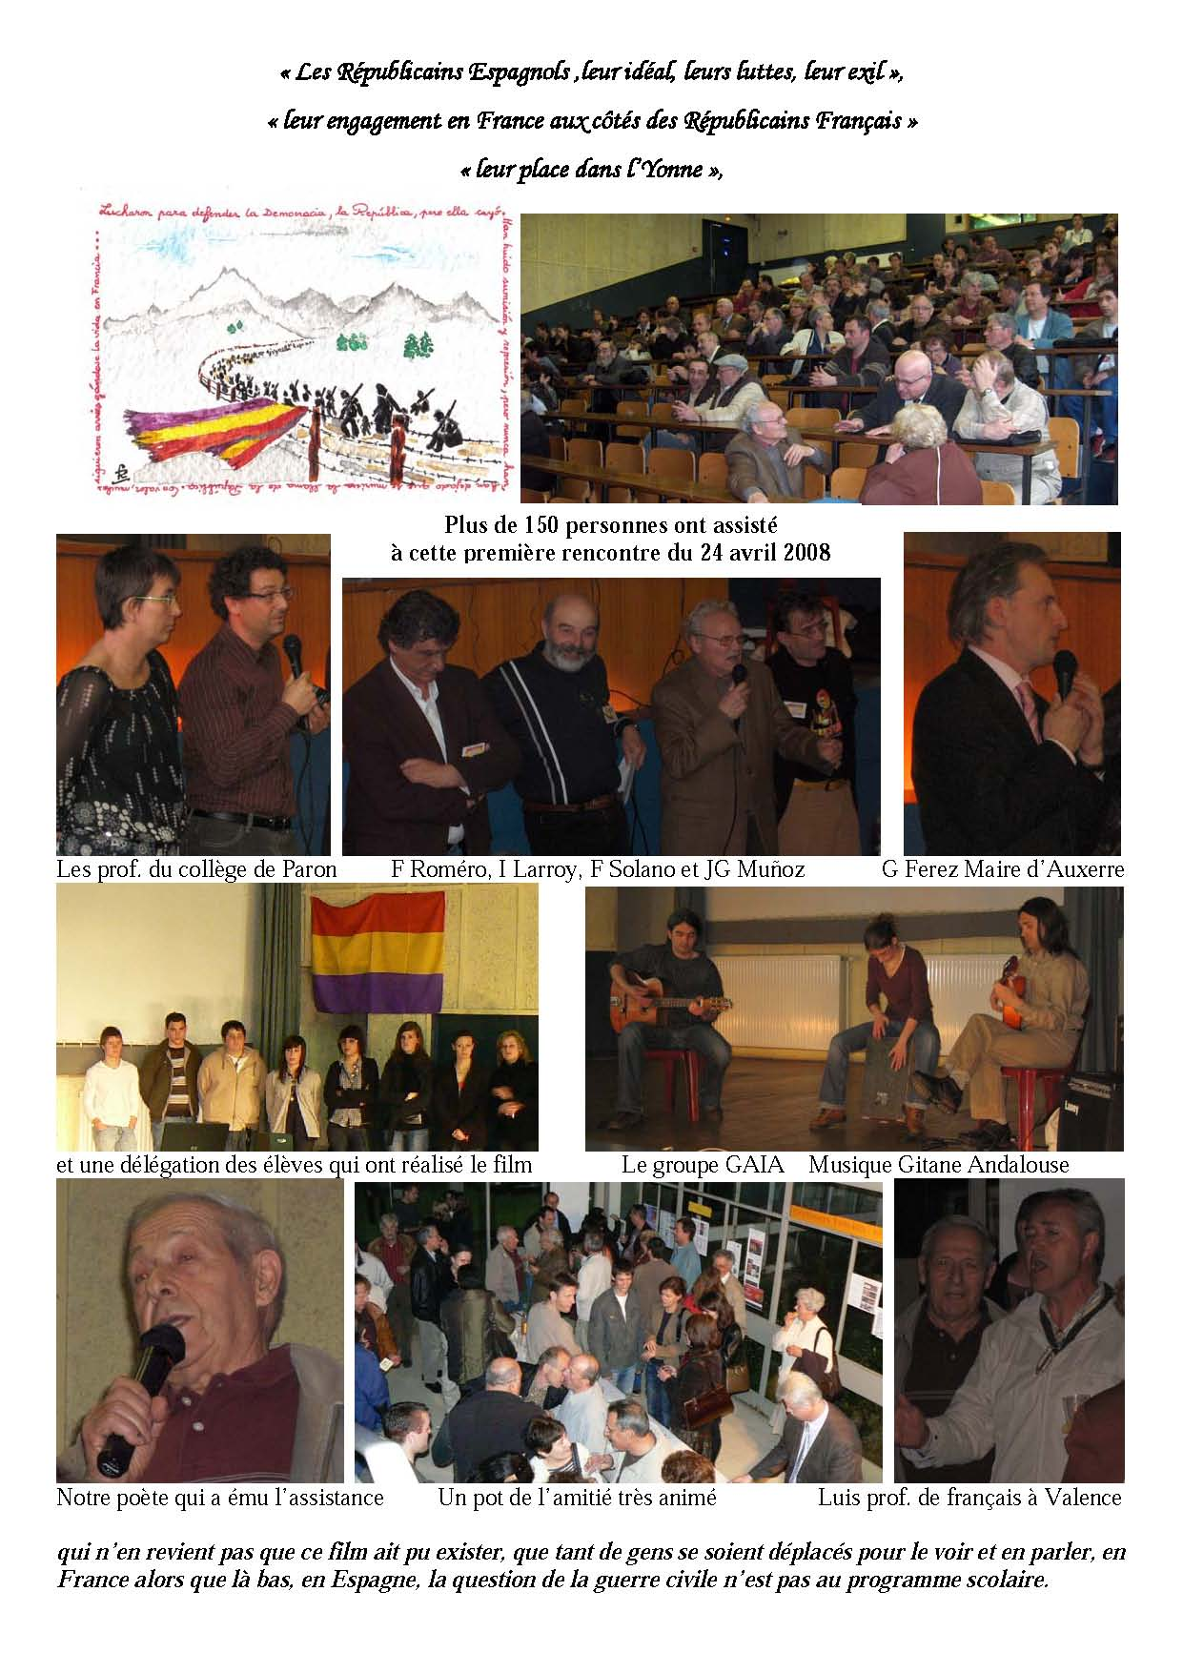
24 avril 2008… au Lycée de La Brosse
150 personnes se retrouvent autour de:
François Solano
Du film réalisé par le collège de Paron.
Ils expriment le souhait de se revoir et qu’une association soit créée.

Slide 3
Le 18/10/2008 création de MHRE89 aux Piedalloues
Pour:
Recherches et études aux Archives
Dans 6 départements: Yonne, Nièvre, Côte d’Or, Aube, Saône et Loire, Tarn et Garonne, 5741 documents collectés et étudiés
Effectuer un travail d’ étude et de recherche sur les Républicains Espagnols
Faire vivre la Mémoire des Républicains Espagnols
Organiser des manifestations,
culturelles, commémoratives ayant pour objet
L’Espagne Républicaine
Développer des relations avec d’autres associations mémorielles de l’Espagne Républicaine

Slide 4
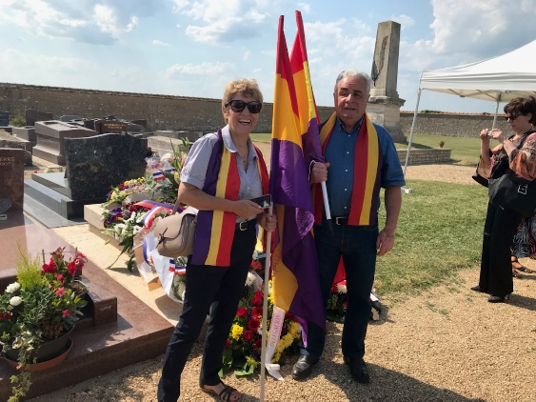
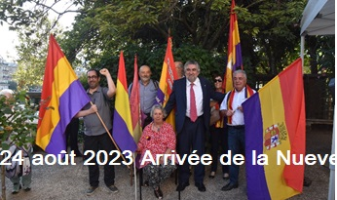
Notre participation aux manifestations nationales
Collectif de 18 associations mémorielles
A M Ruiz & M DE la Hoz
y représentent MHRE
Gabrielle Totta représentait MHRE 89
aux journées transfrontalières 2023
Hommage à J Semprun
Libération de Paris

Slide 5
Nos 31 Rencontres
Pour partager ces informations, cette mémoire, notre histoire, nous avons organisé, 2 fois par an des rencontres à thème qui nous ont permis d’aborder:
Une vingtaine de thèmes dont:
Les Républicains Espagnols dans la Résistance
Les crimes et sévices du Franquisme (1936/1975)
Guerre d’Espagne, exode, exil
Les Républicains Espagnols combattants oubliés de la Libération
L’éducation et la culture sous la 2ème république
L’engagement des Espagnoles

Slide 6
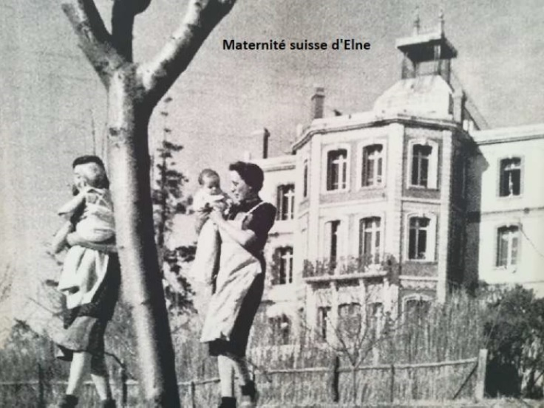
Diaporamas et expositions
Chaque thème étudié sera traité sous forme de diaporama puis sera transformé en exposition
Nous avons également fait imprimer, des affiches, des photos, des tableaux …

Slide 7
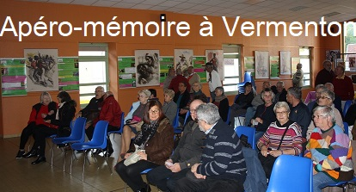
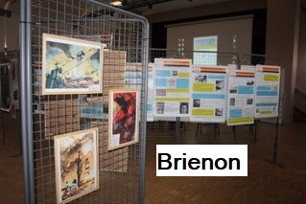
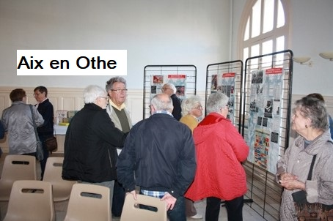
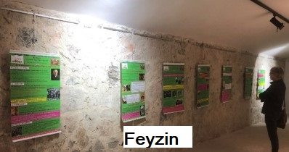
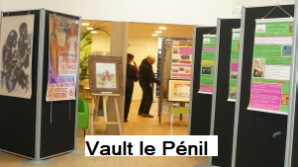
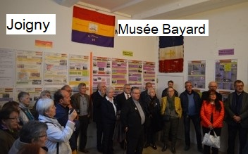
Nos interventions dans 34 collectivités
Des Expositions
Des conférences
Des expositions et conférences

Slide 8
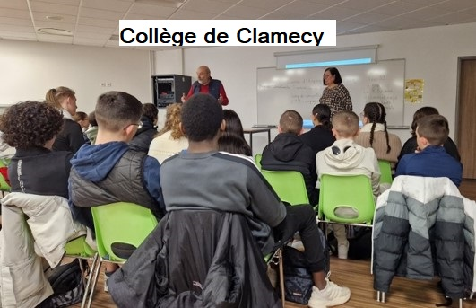
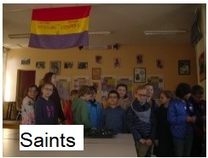
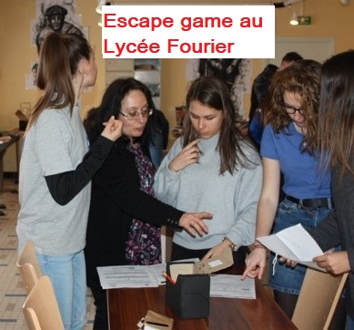
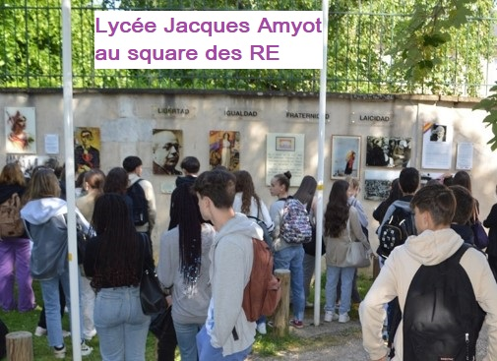
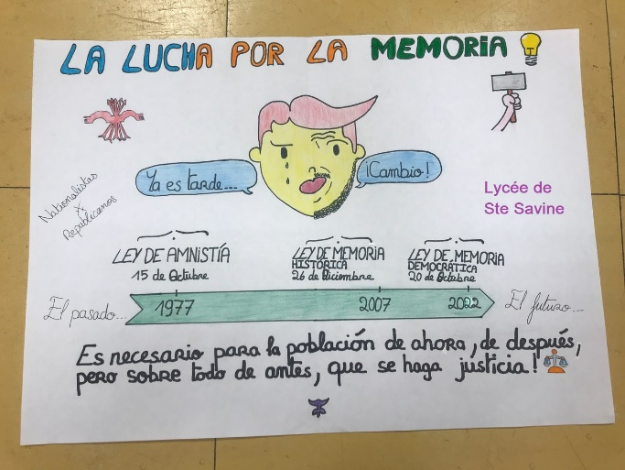
Nous avons effectué des interventions dans plus de 140 classes , environ 5000 élèves
Dans 14 collèges
Clamecy, Toucy, Semur, Tonnerre, Reims, Romilly…
Dans les écoles primaires
Cheny, Saints, Chitry
Dans 9 Lycées
Auxerre, (Fourier, J Amyot, Vauban) Sens, Beaune, Joigny, Ste Savine…

Slide 9
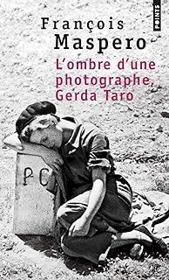
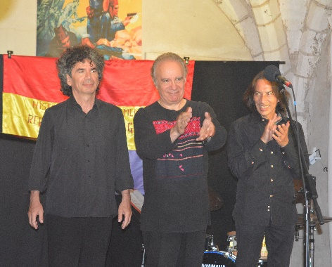
Nous avons proposé: Une dizaine de Films, du Théâtre
de la musique
Édité des livres,
un DVD

Slide 10
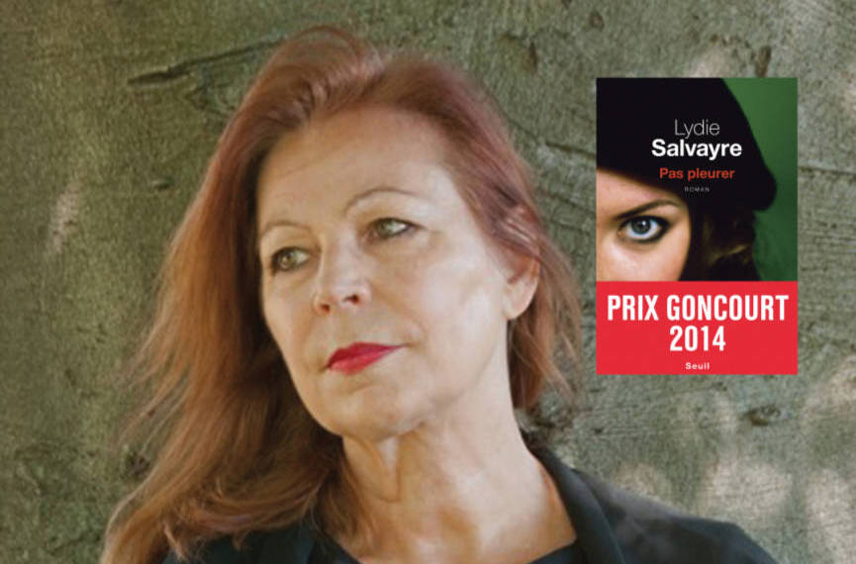
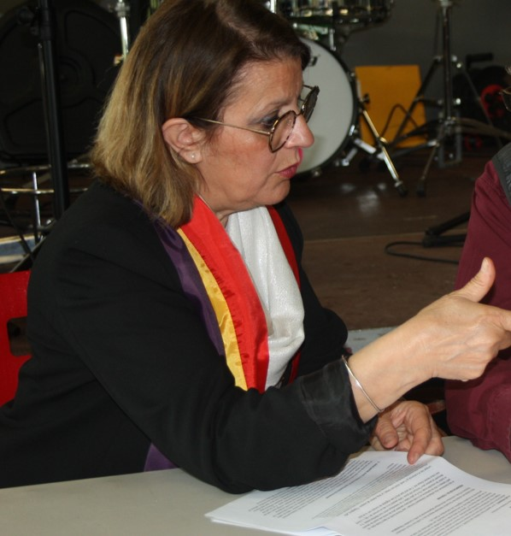
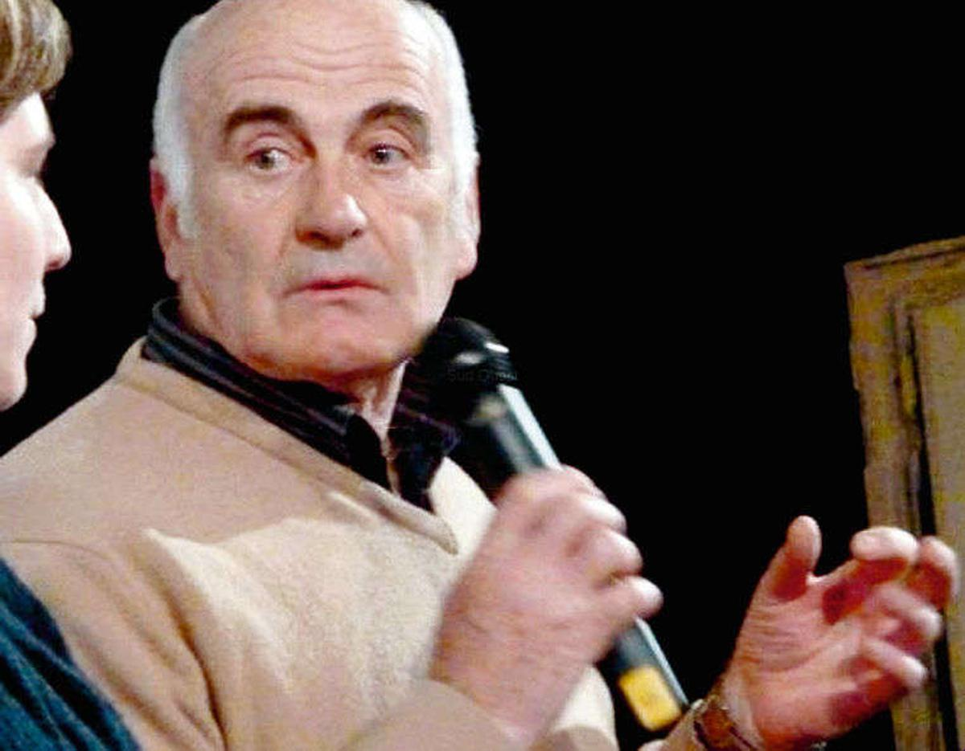
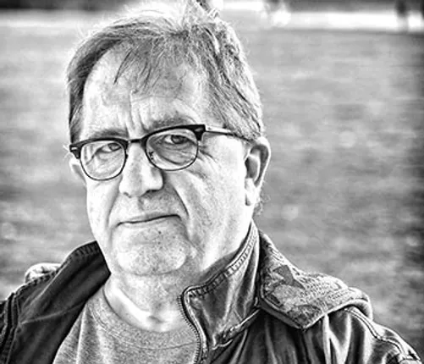
Accueilli, des auteures, des producteurs des témoins

Slide 11
Vie Associative et Information
En15 ans, 29 administrateurs ont tenu 145 Conseils d’Administration
Elles touchent à chaque envoi par mails:
plus de 250 adhérents
environ 150 sympathisants
une centaine d’associations ou de « personnalités » de la Mémoire de l’Espagne Républicaine.
Environ 40 Infos papier sont envoyées 4 fois par an
Nos infos: 398 en 15 ans
Notre Site
http://www.mhre89.lautre.net/
Notre page Facebook
Depuis sa création, notre site
A été consulté 69 688 fois au 15 février 2024
352 articles ont été publiés
A suscité de nombreuses demandes d’informations (Base de données, Archives 89)
Mhre Yonne
985 ami(e)s
Suivie par 249 personnes

